Slide 1

Universidade Federal do Pará Instituto de Ciências Exatas e Naturais Faculdade de Computação Ciência da Computação
Classe em C++: Arqueiro
Programação II Ana Isabela Manito Ramos

Slide 2

https://github.com/anaisabelamr/Arqueiro

Slide 3
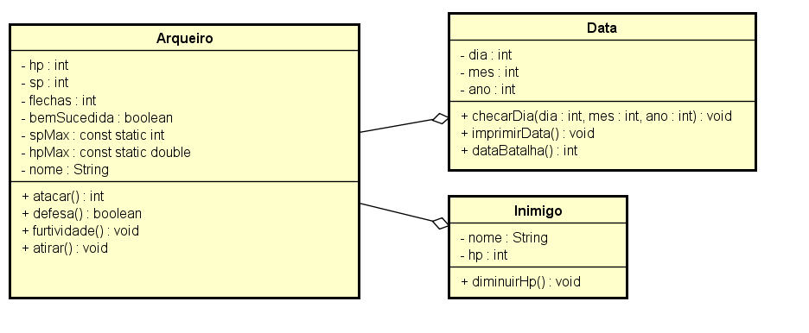
UML

Slide 4
Arqueiro.h
#ifndef ARQUEIRO_H
#define ARQUEIRO_H
#include <string>
#include "Data.h" //incluindo a classe Data
Class Arqueiro
{
Public:
Arqueiro();
Arqueiro(int hp, int sp, const string nome);
~Arqueiro();
void setNome(const string);
string getNome();
void setHp(int );
int getHp();
void setSp(int );
int getSp();
void setFlechas(int );
int getFlechas();
void atirar(int , Inimigo &);
bool defesa(bool);
void furtividade();

Slide 5
Arqueiro.h
Private:
int flechas;
string nome;
bool bemSucedida;
const static int flechasMax = 20;
const static int spMax = 20;
const static double hpMax = 50;
int hp;
int sp;
#endif // ARQUEIRO_H

Slide 6
Arqueiro.cpp
#include "Arqueiro.h"
#include "Inimigo.h"
#include <string>
#include <iostream>
#include <stdlib.h>
#include <stdio.h>
using std::cout;
using std::cin;

Slide 7
Arqueiro.cpp
Arqueiro::Arqueiro()
{
this->nome = "";
hp = 0;
sp = 0;
}
Arqueiro::Arqueiro(int hp, int sp, const string nome)
{
this->hp = hp;
this->sp = sp;
this->nome = nome;
}
Arqueiro::~Arqueiro()
{
}

Slide 8
Arqueiro.cpp
void Arqueiro::setSp(int sp)
{
this->sp = sp;
}
int Arqueiro::getSp()
{
return sp;
}
void Arqueiro::setFlechas(int flechas)
{
this->flechas = flechas;
}
int Arqueiro::getFlechas()
{
return flechas;

Slide 9
Arqueiro.cpp
void Arqueiro::atirar(int flechas, Inimigo &inimigo)
{
int opcao;
flechas -= 1;
sp -=2;
inimigo.diminuirHp();
cout << "\nFlechas: " << flechas;
cout << "\nSP: " << sp;
cout << "\n\nHP do inimigo: " << inimigo.getHp();

Slide 10
Arqueiro.cpp
cout << "\n\nAtirar novamente? [1-Sim] ";
cin >> opcao;
if (opcao == 1)
{
atirar(1, inimigo);
}
if ((sp == 0) || (hp == 0))
{
furtividade();
}
}

Slide 11
Arqueiro.cpp
void Arqueiro::furtividade()
{
cout <<"\n\nMODO FURTIVO\nDados do arqueiro";
cout << "\nHP: " << hp;
cout << "\nSP " << sp;
hp+=10;
sp+=4;
//sleep(3);
while ((sp <= spMax) && (hp <= hpMax))
{
furtividade();
};
}

Slide 12
Arqueiro.cpp
bool Arqueiro::defesa(bool bemSucedida)
{
if (bemSucedida == false)
{
hp -= 0.2*hp;
cout << "\n\nDefesa mal sucedida\nHP: " << hp;
return false;
}
else
{
cout << "\n\nDefesa bem sucedida.\n\n";
return true;
}
}

Slide 13
Data.h
#ifndef DATA_H
#define DATA_H
#include <iostream>
using namespace std;
using std::cout;
using std::cin;
class Data
{
public:
Data(int = 15, int = 10, int= 1415);
void imprimirData() const;
~Data();
int dataBatalha();

Slide 14
Data.h
private:
int dia; // 1-31 dependendo do mês
int mes; // 1-12 Janeiro-Dezembro
int ano; //Qualquer ano
//Função para checar se o dia esta correto
int checarDia(int) const;
}; // fim da classe Data
#endif // DATA_H

Slide 15
Data.cpp
#include "Data.h"
#include <iostream>
using namespace std;
using std::cout;
using std::cin;
Data::Data(int dia, int mes, int ano)
{
this-> dia=checarDia(dia);
}

Slide 16
Data.cpp
int Data::checarDia(int dia) const
{
static const int diasPorMes[13]={0,31,28,31,30,30,31,31,30,31,30,31};
if (dia>0 && dia <= diasPorMes[mes])
return dia;
if (mes == 2 && // testa se o mes é fevereiro
dia == 29 && // testa se o dia é 29
(ano % 400 == 0 || (ano % 4 == 0 && ano % 100 != 0)))
return dia;
cout <<"Dia inválido.\n";
return 1;
}

Slide 17
Data.cpp
int Data::dataBatalha()
{
cout << "\nBatalha de Azincourt";
cout << "\nDATA: 25/10/1415";
}
Data::~Data()
{
}

Slide 18
Inimigo.h
#ifndef INIMIGO_H
#define INIMIGO_H
#include <string>
using namespace std;
using std::string;
class Inimigo
{
public:
Inimigo();
Inimigo(int hp, const string nome);
~Inimigo();
void setNome(const string);
string getNome();

Slide 19
Inimigo.h
void setHp(double );
int getHp();
double hpMax = 50.0;
private:
string nome;
int hp;
};
#endif // INIMIGO_H

Slide 20
Inimigo.cpp
#include "Arqueiro.h"
#include "Inimigo.h"
#include <string>
#include <iostream>
#include <stdlib.h>
#include <stdio.h>
Inimigo::Inimigo()
{
this->nome = "";
hp = 0;
}

Slide 21
Inimigo.cpp
Inimigo::Inimigo(int hp, const string nome)
{
this->hp = hp;
this->nome = nome;
}
Inimigo::~Inimigo()
{
}
void Inimigo::setNome(string nome)
{
this->nome = nome;
}
string Inimigo::getNome()
{
return nome;
}

Slide 22
Inimigo.cpp
void Inimigo::setHp(int hp)
{
this->hp = hp;
}
int Inimigo::getHp()
{
return hp;
}
void Inimigo::diminuirHp()
{
hp = 0.2 * hp;
}

Slide 23
main.cpp
#include <iostream>
#include <string.h>
#include "Inimigo.h"
#include "Arqueiro.h"
#include "Data.h"
#include <stdlib.h>
#include <stdio.h>
const static double hpMax = 50.0;
const static int spMax = 20;
const static int flechasMax = 20;
using namespace std;

Slide 24
main.cpp
int main()
{
Arqueiro a;
Inimigo i;
Data d;
a.setNome("Oliver Queen\n");
a.setHp(hpMax);
a.setSp(spMax);
a.setFlechas(flechasMax);
i.setNome("Malcom Merlin\n");
i.setHp(hpMax);

Slide 25
main.cpp
cout << "Nome do Arqueiro: " << a.getNome() << endl;
d.dataBatalha();
cout << "\n\nHP: " << a.getHp() << "\nSP: " << a.getSp() << "\nTotal de Flechas: "<< a.getFlechas() ;
cout << "\n\nInimigo: " << i.getNome() << endl;
cout << "\nHP: " << i.getHp() << endl;

Slide 26
main.cpp
int opcao;
cout << "\n\nDeseja atirar? [1-Sim] ";
cin >> opcao;
if (opcao == 1)
{
a.atirar(1, i);
}
else
{
cin;
}
a.defesa(false);

Slide 27
main.cpp
do
{
a.furtividade();
}
while ((a.getSp() <= spMax) || (a.getHp() <= hpMax));
a.defesa(true);
return 0;
} // Fim do main.cpp

Slide 28
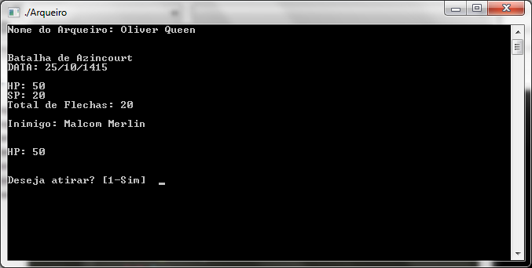
Executando

Slide 29
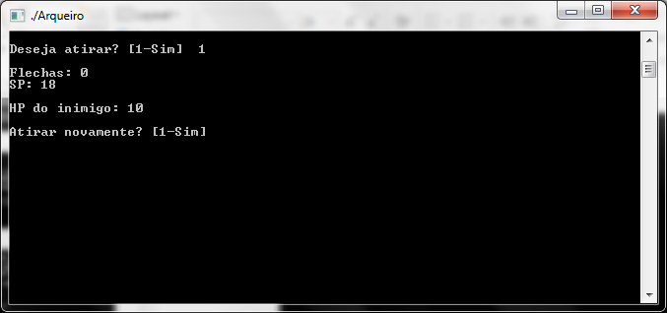
Executando

Slide 30
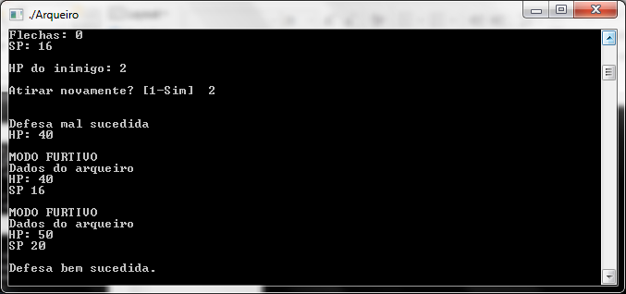
Executando

